Slide 1
学生管理系统
答辩人：杨佳兴

Slide 2
目录
一、项目介绍
二、遇到的问题
三、问题的解决方式
四、总结

Slide 3
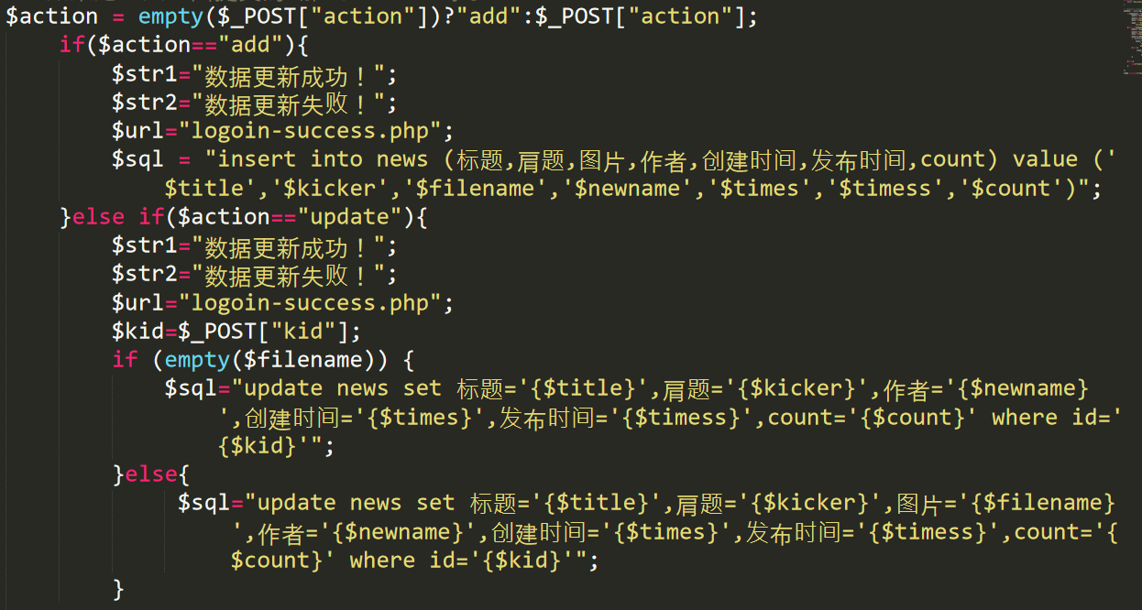

Slide 4
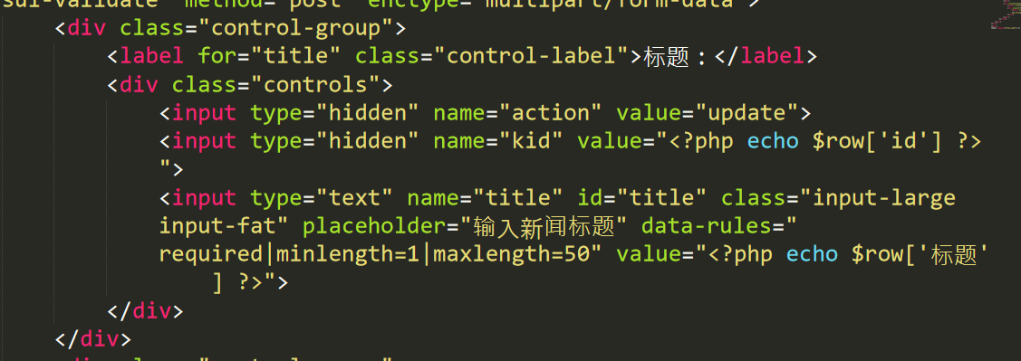

Slide 5
总结

Slide 6
THANKS
感谢观赏~

